Slide 1
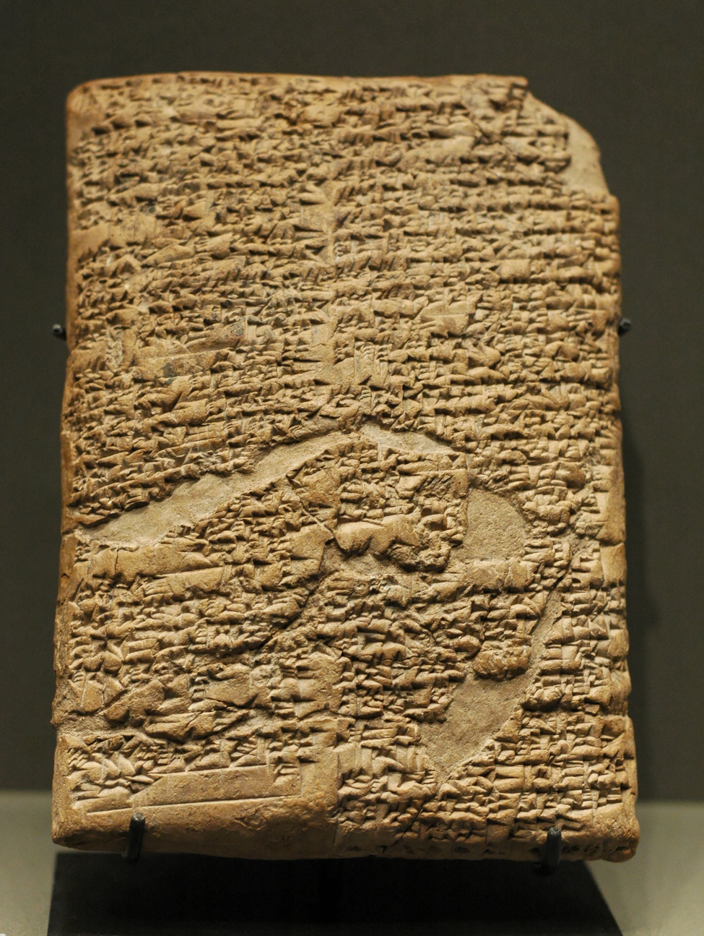
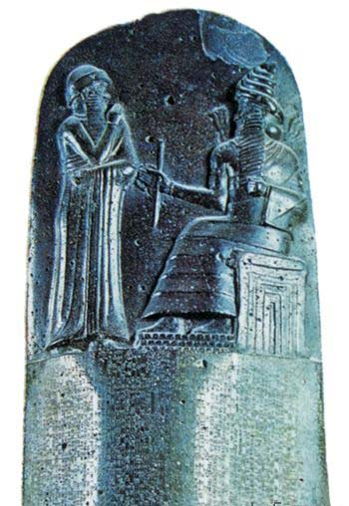
古代两河流域
第一单元 古代亚非文明

Slide 2
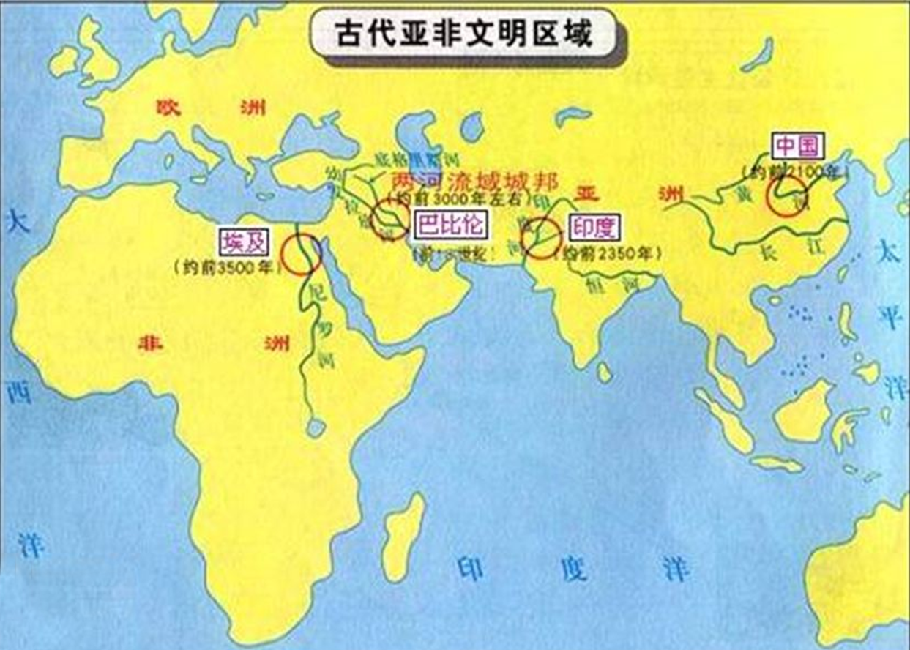
第一单元 古代亚非文明
Notes:
21世纪教育网经纬社会思品工作室制作
版权所有，盗版必究

Slide 3
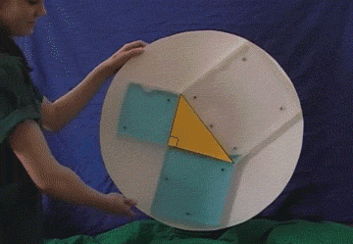
导入新课
这个数学上非常有名的定理最早是由什么人发现并使用的？

Slide 4
导入新课
古代两河流域的人们不仅最早发现了“勾股定理”，他们还发明了钟表等60进位的数字、星期制等历法知识。这些我们在日常生活中都能够用到的知识，古代两河流域人类早在公元前4000到3000年的时候已经开始使用了。那么我们今天就来学习古代两河流域人的文明。

Slide 5
二、自主学习
阅读教材，思考下列问题：
1、“两河”指哪两河？两河流域又叫什么？
2、两河流域的兴起和统一的时间？
3、苏美尔人创造了哪些文明？
4、古巴比伦王国统一时间、统一者及政治制度？
5、《汉谟拉比法典》的地位？

Slide 6
三、合作探究：
1、对学：同桌交流。
2、小组合作：
3、全班交流：

Slide 7
四、教师精讲：
（一）古代两河流域文明
（二）古巴比伦王国
（三）《汉谟拉比法典》

Slide 8
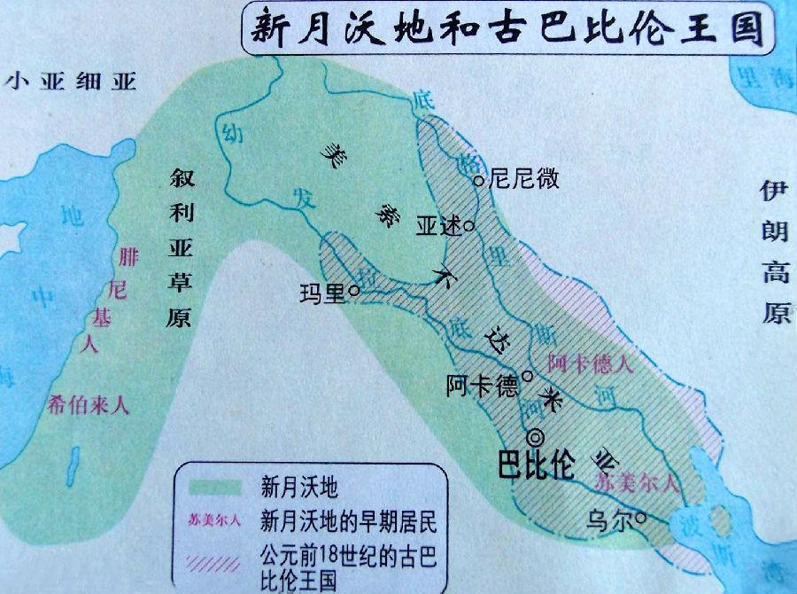
（一）古代两河流域文明
“两河”指西亚的幼发拉底河和底格里斯河；两河流域，又称“美索不达米亚”。

Slide 9
（一）古代两河流域文明
古代两河流域分为南北两大部分，北部被称为亚述，南部被称为巴比伦尼亚。巴比伦尼亚又可分为南北两部分，北部为阿卡德，南部为苏美尔。

Slide 10
（一）古代两河流域文明
两河流域位于亚非大旱地区，自然环境其实并不算优越。北部丘陵地带雨量相对较多；南部地势低洼，多沼泽，除了洪水泛滥季节外，雨量一般较少，呈干旱状态。由于河源地区高山积雪定期融化，每年3月至7月是两河流域的洪水泛滥季节。
由于这样的自然条件，该地区农业生产在洪水泛滥季节需要排涝，其他季节则又依赖人工灌溉，这样一来古代两河流域的居民很早就开始修渠筑堤。这种巨大的水利工程，绝非一家一户所能完成，它需要较大范围内人们的集体协作。这样，人们的相互往来和联系变得越来越密切，从而推动了两河流域国家的形成。

Slide 11
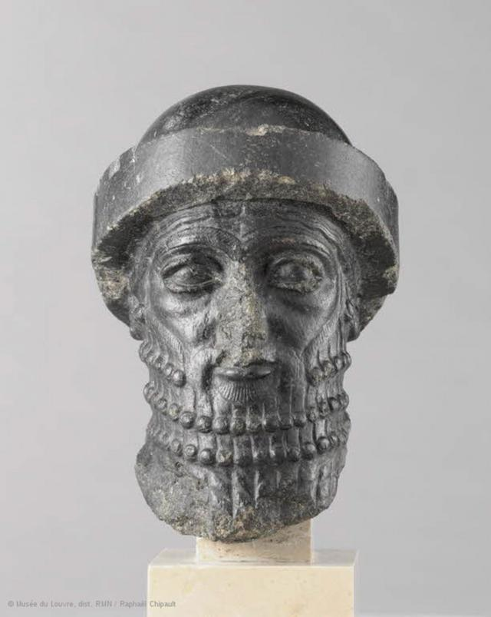
（二）古巴比伦王国
国王：汉谟拉比；
策 略：各个击破；
统一地区：两河流域中下游
制 度：君主专制
法 典：《汉谟拉比法典》
《汉谟拉比头像》约作于公元前2000年左右的美索不达米亚

Slide 12
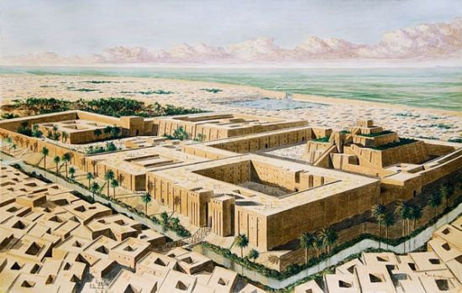
（二）古巴比伦王国
乌尔王朝时期苏美尔都城想象图

Slide 13
（二）古巴比伦王国
楔形文字，因其书写笔画的形状很像木楔或者钉子而得名。楔形文字是苏美尔人的一大发明。最迟从大约公元前3100年前起，苏美尔人就开始使用这种文字。由于两河流域不出产造纸原料，所以苏美尔人最初都把文字刻在石头上。后来才逐渐转化为以削尖的芦杆、木棒或骨棒作书写工具，以半湿的粘土泥版为书写材料，把字刻压在泥版上之后，再经过太阳光照射或以火烘干，以便于保存和移动。在漫长的历史变迁过程中，楔形文字在不同民族中得以传承和发展，一度成为西亚地区通行的一种文字。

Slide 14
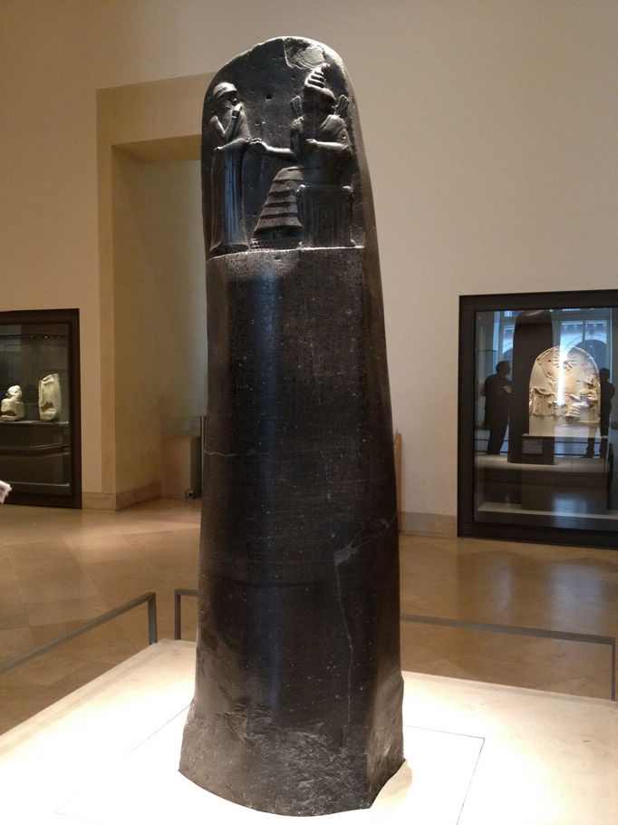
（三）《汉谟拉比法典》
《汉谟拉比法典》是迄今已知世界上第一部较为完整的成文法典。
《汉谟拉比法典》石柱

Slide 15
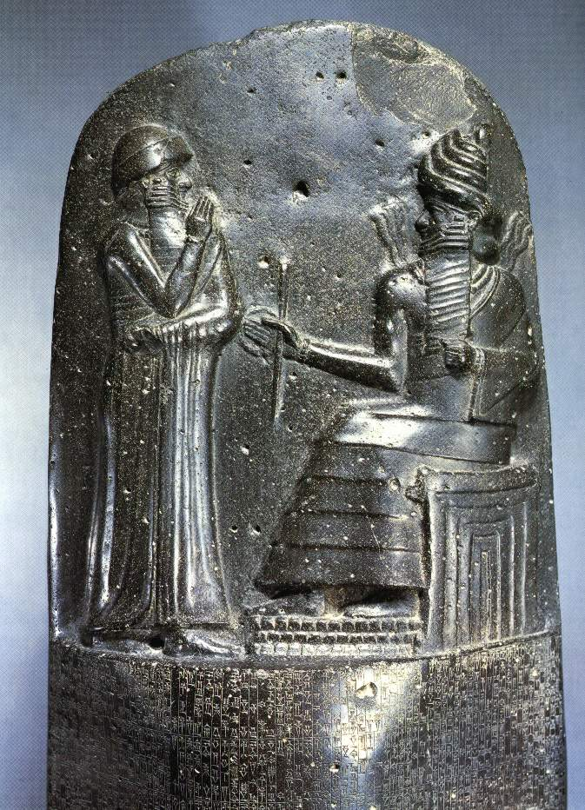
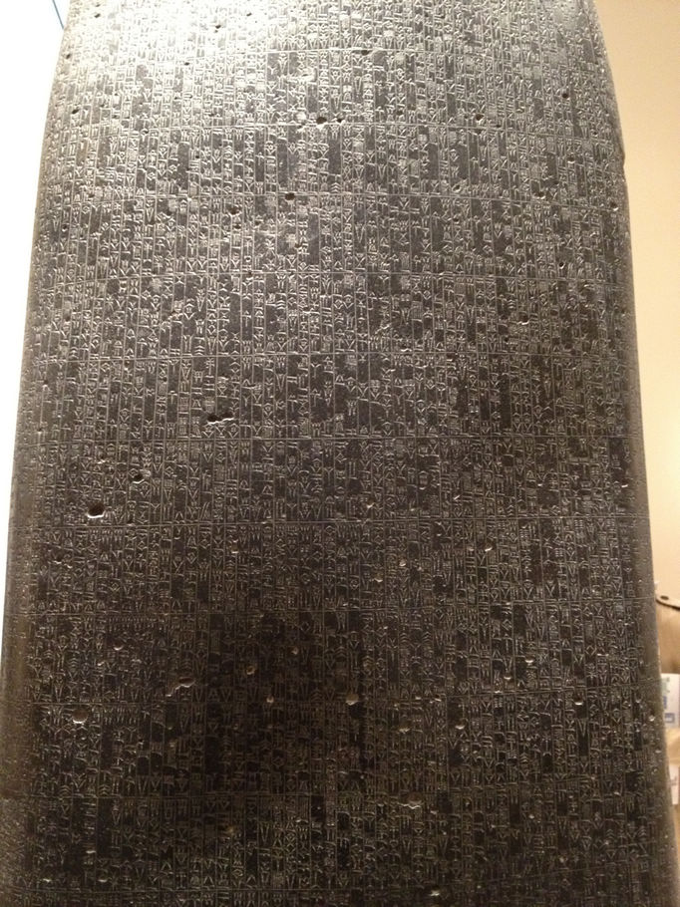
（三）《汉谟拉比法典》
《汉谟拉比法典》局部图

Slide 16
（三）《汉谟拉比法典》
拥有公民权的自由民
社会等级
无公民权的自由民
奴隶
法典主要内容
家庭奴隶制：古巴比伦的一大特征
规定租赁、雇佣、交换、借贷等
《汉谟拉比法典》是古巴比伦王国留给人类宝贵的文化遗产，表明人类社会的法制传统源远流长。

Slide 17
（三）《汉谟拉比法典》
案例一：
法典内容
一个有钱人绑着一个穷人来到法庭：大人，我要求处罚这个人，因为他十分可恶，竟到我家偷了我一个面包。这个穷人苦苦哀求：我实在太饿了，就拿了一个面包，请大人从轻发落。
奴隶主可以任意买卖、赠送、抵押奴隶，打死奴隶按奴隶的平均价格赔偿，拐走和窝藏奴隶要判死刑。
窃贼被抓获，要处于重刑，甚至死刑，侵犯他人住宅，必须就地处死。
法官判决——
穷人偷窃面包被判死刑

Slide 18
（三）《汉谟拉比法典》
案例二
两个人争吵着走进法庭：法官大人，他把我家的奴隶打瞎了一只眼睛，我要他赔。另一人辩驳：我愿意赔他半个奴隶的钱，他不肯，想敲诈我。大人，打瞎牛的眼睛也要赔一半的价钱，何况打瞎的是一个人，他应该赔我全部的钱，否则我太吃亏了。
法典内容
奴隶主可以任意买卖、赠送、抵押奴隶，打死奴隶按奴隶的平均价格赔偿，拐走和窝藏奴隶要判死刑。
窃贼被抓获，要处于重刑，甚至死刑，侵犯他人住宅，必须就地处死。
法官判决——
打瞎奴隶眼睛与打瞎牛眼睛同样处理

Slide 19
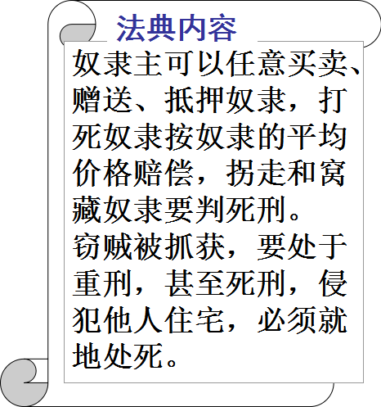
（三）《汉谟拉比法典》
案例三：
两个人争吵着走进法庭：法官大人，他把我的牙齿打掉了一个，我要他陪。另一人辩驳：我愿意赔他钱，他不肯，非要也把我的牙齿也敲掉。大人，他打掉我的牙齿，我再打掉他的，这是很公平的，否则我太吃亏了。
法官判决——
自由人打掉别的自由人的牙齿自己也要受到同样处罚

Slide 20
（三）《汉谟拉比法典》
案例四：
法典内容
一个奴隶主扭着两个人来到法庭：法官大人，我要告这两个人，他们是兄弟，哥哥到我家做客，拐走了我的一个奴隶，当我派人去向他要人时，弟弟就把奴隶打死了。不关我的事，奴隶不是我杀的，我没罪。哥哥辩白。弟弟说：这有什么了不起，最多赔钱给你。
奴隶主可以任意买卖、赠送、抵押奴隶，打死奴隶按奴隶的平均价格赔偿，拐走和窝藏奴隶要判死刑。
窃贼被抓获，要处于重刑，甚至死刑，侵犯他人住宅，必须就地处死。
法官判决——
拐卖奴隶判死刑，打死奴隶赔钱

Slide 21

（三）《汉谟拉比法典》
汉谟拉比法典的实质是什么？
从法典的内容看，他处处维护奴隶主阶级的利益，强化奴隶主阶级的专政。在阶级社会里，法律是统治阶级意志的体现，是维护国家政权的工具。

Slide 22
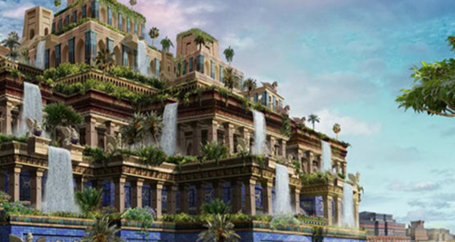
（三）《汉谟拉比法典》
巴比伦空中花园

Slide 23
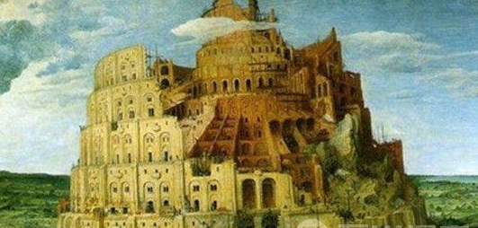
（三）《汉谟拉比法典》
巴比伦空中花园

Slide 24
五、反馈提升：学生小结
古代两河流域文明
幼发拉底河
底格里斯河
古代两河流域
君主专制制度
古巴比伦王国
较为系统和完整的法典
社会等级森严
《汉谟拉比法典》
家庭奴隶制
商品经济方面的规定

Slide 25
六、目标延续：
教材第9页课后活动：材料分析（材料略，看教材）
问题：
1、奴隶处于什么样的社会地位？
2、你认为《汉谟拉比法典》维护的是哪一阶级的利益？

